Slide 1
流程控制之if
讲师：李德山

Slide 2
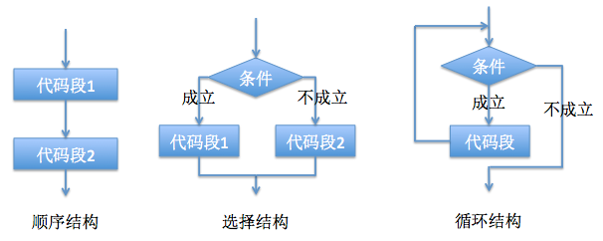
流程控制
默认情况下，程序的运行流程是这样的：运行程序后，系统会按书写顺序执行程序中的每一行代码
为了方便我们控制程序的运行流程，C语言提供3种流程结构，不同的流程结构可以实现不同的运行流程。这3种流程结构分别是：
顺序结构：默认的流程结构。按照书写顺序执行每一条语句。
选择结构：对给定的条件进行判断，再根据判断结果来决定执行哪一段代码。
循环结构：在给定条件成立的情况下，反复执行某一段代码。

Slide 3
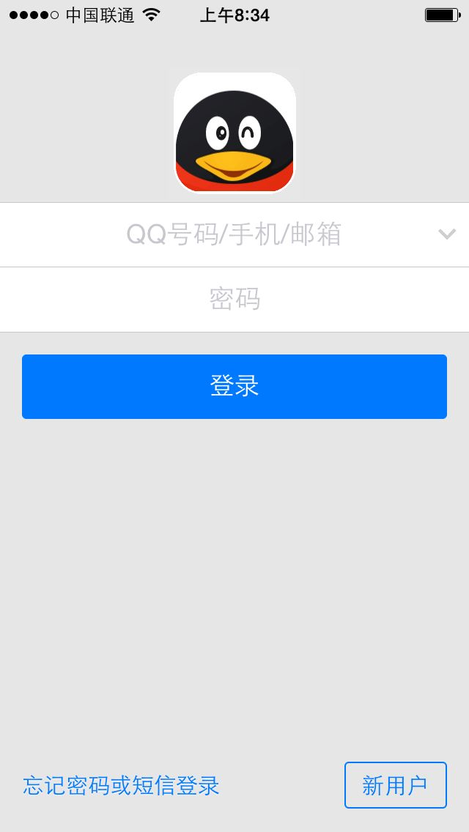

Slide 4
选择结构-if（简单使用01）
if (表达式) 语句1;
if(count>50) 开班; 上课;
（代码演示）

Slide 5
选择结构-if（简单使用02）
if(表达式) 语句1; else 语句2;
f(count>50) 开班; else 不开班;
（代码演示）

Slide 6
选择结构-if（简单使用03）
if(表达式) { }
if(count>50) {开班; 布置课室;} else {}
{ }的作用域

Slide 7
选择结构-if（简单使用04）
if -else if-else
if（a==0） else if (a>0) else
特点：只有一个括号会被执行

Slide 8
复合条件
上课时间的取值范围(9~12 || 14 ~17)

Slide 9
陷阱
if(a!=0) { a不是0;} else {a是0;}
if (a); { }
if (a=0)
a == 0;
if (10) int a = 9;

Slide 10
习题
1.输入一个整数day代表星期几，根据day的值输出对应的星期几，比如day==1，就输出“星期一”
2.输入一个整数month代表月份，根据月份输出对应的季节。
春季：3、4、5
夏季：6、7、8
秋季：9、10、11
冬季：12、1、2

Slide 11
Q & A
Thanks!

